Slide 1
EUTANÁSIA
Discente: Gabriela da Silva Faccini
RA: 131064941
Docente: Profº Drº Milton Marchioli
Disciplina: Ética Profissional
2015

Slide 2
Definição
A eutanásia é a ação ou omissão que acelera a morte de um paciente condenado com o intuito de evitar e prolongar o seu sofrimento. O conceito está associado a morte sem sofrimento físico.

Slide 3
etimologia
A palavra eutanásia tem origem grega e significa:
Eu → bom, verdadeiro
Thanatos → morte
Em sentido literal, a eutanásia significa “boa morte”, ou seja, uma morte sem sofrimento, humanitária.

Slide 4
Código penal
Homicídio – Art. 121. Matar alguém:
Pena - reclusão, de seis a vinte anos.
Caso de diminuição de pena
§ 1º “Se o agente comete o crime impelido por motivo de relevante valor social ou moral, ou sob o domínio de violenta emoção, logo em seguida a injusta provocação da vítima, o juiz pode reduzir a pena de um sexto a um terço.”
O atual Código Penal não especifica o crime de eutanásia. O médico que mata seu doente alegando compaixão comete crime de homicídio privilegiado (art. 121).

Slide 5
distinções
Existem dois tipos de eutanásia:
→ Ativa (tomar uma ação; fazer algo para abreviar a vida)
→ Passiva (suspender tratamento que poderia ser útil)

Slide 6
Cultura e religião
O nazismo era a favor da eutanásia nos deficientes ou incapacitados por considerá-los inferiores.
A Igreja ao longo da história, aderiu-se contrária à eutanásia, pois a antecipação da morte está em desacordo com as leis de Deus, a lei natural.

Slide 7
Proposta negada
No Brasil, em 1996, foi proposto um projeto de lei no Senado Federal (projeto de lei 125/96), instituindo a possibilidade de realização de procedimentos de eutanásia no Brasil. Tal projeto como é cediço, não prosperou.

Slide 8
As pessoas que defendem a eutanásia utilizam os seguintes argumentos
Há quadros clínicos que são irreversíveis, onde prolongar o sofrimento do paciente não lhe trará nenhum bem, apenas se prolongará o seu sofrimento;
Se a situação é irreversível, não há porque lutar contra o
que as próprias forças da ciência revelam-se imponentes;
O interessado tem direito à morte condigna.

Slide 9
As pessoas que são contra a eutanásia utilizam os seguintes argumentos
A santidade da vida humana, sob os aspectos religiosos e da convivência social
Poderia haver abuso de médicos e familiares, por interesses escusos;
Pode ter havido erro no diagnóstico;
Possibilidade de surgimento de novos medicamentos para combater o mal;
Possibilidade de reações orgânicas do paciente (tidas como milagres) que restabeleçam o enfermo.

Slide 10
Paciente não tem autonomia sobre sua própria vida.
Não podemos dizer que a decisão do paciente sobre a eutanásia é livre.
Idade média processo de morte era visto como algo natural
A partir do século XVIII e XIX no Brasil, o medo de morrer tornou-se maior no ser humano; processo de desumanização.

Slide 11
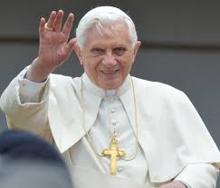
CATOLICISMO
“Os cristãos devem ser contra decisões judiciais e leis que autorizem o aborto e a eutanásia, considerados pecados graves.” (Papa Bento XVI)
“Um católico será considerado culpado por cooperar com o mal, e não poderá receber a comunhão, se votar em um candidato
político por ele ser a favor da eutanásia ou do aborto.”
(Papa Bento XVI)

Slide 12
Eutanásia x suicídio assistido
Eutanásia: ato de provocar a morte sem sofrimento do paciente, em que uma pessoa tira a vida da outra diretamente.
Suicídio assistido: ato realizado pela própria pessoa, em que uma ajuda a outra a tirar sua própria vida.

Slide 13
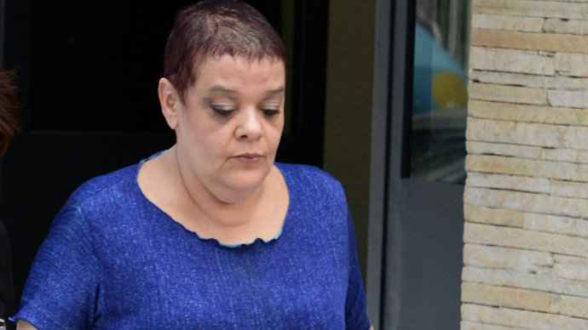
Caso virgínia
Em fevereiro de 2013, a polícia de Curitiba (PR) indicou Virgínia Helena Soares de Souza, por praticar eutanásia em pacientes internados em estado grave;
Prática realizada desde 2006;
Interrompia ventilação mecânica
e medicamentos.

Slide 14
https://www.youtube.com/watch?v=JmxqAA7mbKk

Slide 15
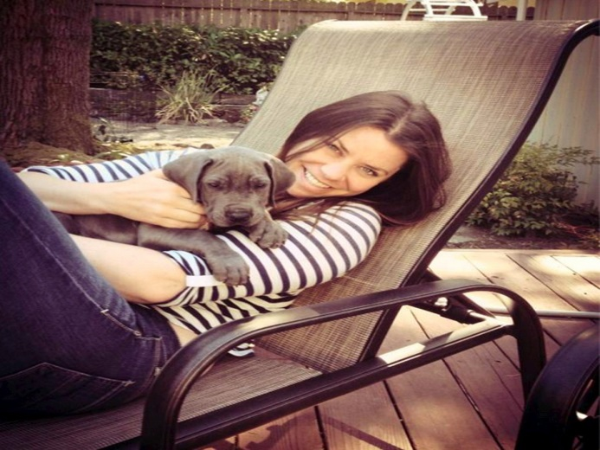
Caso mynard
“Adeus a todos os meus amigos e familiares.
Hoje foi o dia que escolhi para morrer com dignidade, enfrentando a minha doença incurável, este terrível cancro no cérebro que me roubou tanto... mas que me iria roubar ainda
mais. O mundo é um lugar belo.(...) Adeus,
Mundo.” (Brittany Mynard, 2014)

Slide 16
https://www.youtube.com/watch?v=Ypc5rRZ-lNQ

Slide 17
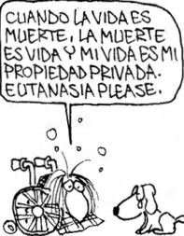
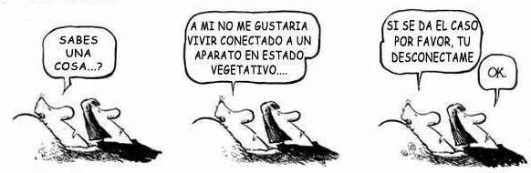

Slide 18
Obrigada!
“Viver é um direito, não uma obrigação.”
(Ramon Sampedro no filme “Mar Adentro”).

